Slide 1


DATA SCIENCE 2 - DATA & A.I. 3
V MACHINE LEARNING
4-7 ML TECHNIQUES
11/10/2024

Slide 2
I
II III
PYTHON BASICS
Python for data science
WORKING WITH
ARRAYS
Numpy
DATA SCIENCE 2 DATA & A.I. 3
IV
V
DATA VISUALISATION
Matplotlib
DATA ENGINEERING
pandas
MACHINE LEARNING
Automatically find patterns

Slide 3

MACHINE LEARNING
scimit-le»ín

Slide 4
01
WHAT IS MACHINE
LEARNING
Automatically find patterns
05
0G
07
08
DECISION TREES
Best separating lines
INTRODUCING
SCIKIT-LEARN
Machine learning with Python
02
03
04
K-MEANS CLUSTERING
Object grouping
MACHINE LEARNING
HYPERPARAMETERS AND CROSS VALIDATION
Holdout samples and cross-validation
ASSOCIATION RULES
Frequent itemsets
REGRESSION
Best fitting line
ARTIFICIAL NEURAL
NETWORK
Imitate the human brain

Slide 5


SUPERVISED LEARNING: REGRESSION
Line»í »nd Polynomi»l Regíession

Slide 6
REGRESSION (SUPERVISED LEARNING)
What?
prediction of numerical outcomes
How?
Fit a mathematical function to the data to model the relationship between features and the target.
Linear Regression: Fits a linear function to predict a numerical outcome.
Polynomial Regression: Fits a polynomial function (with varying degrees) to capture non-linear relationships in the data.
- p.6
Notes:
Regressie is om getallen te voorspellen, bijvoorbeeld hoeveel kilo ijs is er verkocht
Doen eerst lineaire regressie, daarna plynomiaal

Slide 7
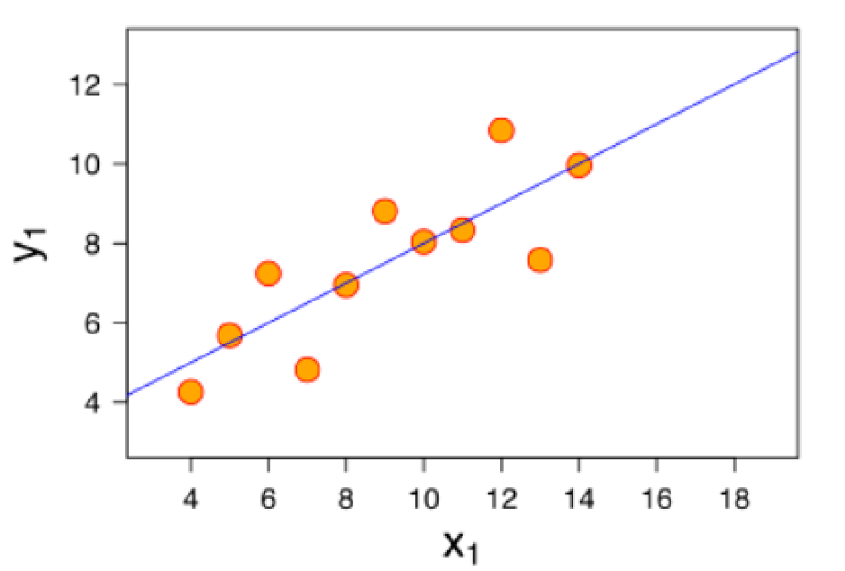
LINEAR REGRESSION
Prediction of numerical features
One predictor (independent feature):
Try to fit a line to the data in the best possible way: y = ax + b
a: slope
b: intercept
Multiple predictors: y = b + a₁x₁ + a₂x₂ + … + a_{n}x_{n}
n: number of independent features a₁ … a_{n}: slopes
b: intercept
- p.7
Notes:
We weten het aantal uur zonneschijn en we willen weten hoeveel kilo ijs verkocht en dan voorspellen hoeveel zon hoeveel ijs zou zijn
Predictor is dan aantal uren zonneschijn – vergelijking van een rechte: y = ax
A = Slope - helling
B = intercept – waar hij begint op 0 – hier is b iets kleiner dan 4 (let op het zijn hier stappen van 2 en we staan op 4) zal ongeveer 3.8 ofzo zijn
We kunnen ook meer predictors nemen, dan krijgen we deze 2de functie – Bijvoorbeeld de zon EN de welke dag van de week
Als je 2 predictors hebt heb je geen rechte meer maar een vlak in de ruimte (3-dimensionaal) meer dan 2 predictors kunnen wij ons niet meer voorstellen. Hoe meer featurs hoe beter uw model KAN worden bijvoorbeeld maanden zouden ook betrokken kunnen worden.

Slide 8
LINEAR REGRESSION WITH SCIKIT-LEARN
from sklearn.linear_model import LinearRegression
model = LinearRegression(fit_intercept=True)
Hyperparameters:
fit_intercept
Type: boolean, default = True
Description: Determines whether or not the model should calculate the intercept (also called the bias term).If True, the model calculates the intercept. If False, the model assumes the data is already centered around the origin (i.e., the intercept is 0).
Usage: fit_intercept=False may be useful if you know the data is already centered or you want a model without an intercept.
copy_X
Type: boolean, default = True
Description: If True, X will be copied before fitting the model. If False, changes to the original data (such as scaling) will affect the original dataset. It's usually safer to leave this as True.
n_jobs
Type: int, default = None (means 1)
Description: This specifies the number of CPU cores to use when fitting the model. If n_jobs=-1, all available cores will be used. This can help speed up the model fitting when working with large datasets.
Notes:
Hoe we dit gaan doen is “heel eenvoudig” hier zit een linearRegression model in welke we gewoon parameters kunnen meegeven, de parameters zijn de intercept (als je deze wilt zetten) gaan we meestal wel een waarde geven. Dan gaan we de hellingen en de intercept opgeven. Als je op voorhand weet dat bij 0 de verkochte ijsjes ook 0 gaan zijn kunnen we de intercept op 0 zetten maar gaan we practisch nooit doen. n_jobs is het zetten van hoeveel cores we gaan laten werken, is als het te lang duurt en dan gebruiken ze meerdere cores. Wij hebben genoeg aan 1 core
We gaan meestal alles op default laten staan behalve de intercept

Slide 9
LINEAR REGRESSION WITH SCIKIT-LEARN
One piedictoi
# DATA PREPARATION
import pandas as pd import seaborn as sns
from sklearn.model_selection import train_test_split
iris = sns.load_dataset('iris')
# Predictor: Pandas DataFrame, not Series!
X = iris[['petal_width']]
# Target feature to predict: Pandas Series y = iris['petal_length']
# SPLIT in TRAIN and TEST dataset
X_train, X_test, y_train, y_test = train_test_split(X, y, train_size=0.8)
- p.9
Notes:
Dan kunnen we gaan trainen, dit is een voorbeeld met die “irisjes”, we hebben 1 predictor wat de X is en dan een Target wat de y is, dus we willen aan de hand van de breedte van de kroon-blaadjes de lengte gaan voorspellen. Belangrijk, bij de eerste zien we 2 haken wat een frame maakt, bij de tweede 1 omdat het een Serie moet zijn. Is hier fancy indexing, zal hier dan een nieuwe dataframe maken. We gaan deze dan splitten naar test en train data welke we dan gaan kunnen gebruiken om te trainen (zie volgende slide)
We kunnen best gebruik maken van een heatmap om te zien welke 2 de hoogste correlatie hebben en dan kunnen we als feature en target best deze 2 nemen (welke we willen voorspellen zetten we als target)

Slide 10
LINEAR REGRESSION WITH SCIKIT-LEARN
# MODEL SELECTION AND HYPERPARAMETER SELECTION (MODEL SPECIFIC)
from sklearn.linear_model import LinearRegression model = LinearRegression()
# List all selected hyperparameters
print(model.get_params(deep=True))
# DERIVE MODEL FROM LABELED DATA (TRAIN MODEL/FIT MODEL)
model.fit(X_train, y_train)
# DISPLAY COEFFICIENTS (intercept and slope) print(f"Intercept: {model.intercept_}") print(f"Coefficient: {model.coef_[0]}") # only 1 slope here
- p.10
Notes:
Hier tonen we eerst gewoon een lijst en dan daarna trainen we met input en output (de model.fit), nadien tonen we dan de intercept en de coefficienten (de hellingen/slope) die we hier gaan krijgen. We hebben maar 1 helling dus we gaan enkel de 0de tonen. Als we meerdere predictors hadden hadden we meer hellingen, en zullen we er meer kunnen tonen. (deze coefficient is een array en we zullen altijd de index moeten gebruiken)

Slide 11
LINEAR REGRESSION WITH SCIKIT-LEARN
# VALIDATE MODEL USING LABELED TEST DATA
# Score model, used metric is model dependent, for regression: R^2 r2 = model.score(X_test, y_test)
print(f'R^2 : {r2:.3f}')
# Other metrics
from sklearn.metrics import root_mean_squared_error, r2_score
mean_absolute_error,
mean_absolute_percentage_error,
# Predict target feature for the labeled test data
y_test_pred = model.predict(X_test)
mae = mean_absolute_error(y_true=y_test, y_pred=y_test_pred)
mape = mean_absolute_percentage_error(y_true=y _test, y_pred=y_test_pred) rmse = root_mean_squared_error(y _test, y_test_pred)
r2 = r2_score(y_test, y_test_pred)
print(f'MAE : {mae:.3f} - MAPE : {mape:.3f} – RMSE : {rmse:.3f} – R^2 : {r2:.3f}')
Notes:
De default score is afhankelijk van het model, wij hebben een regressiemodel dus krijgen hier een R^2 model
Als het model alles 100% van te tijd correct heeft hebben we een R^2 score van 1
Als ons model altijd het gemiddelde geeft, de gemiddelde sterkte dan zou de R^2 score 0
Dus hoe beter het model hoe dichter bij 1
Het kan ook negatief zijn, dat wilt zeggen dat het model nog slechter is dan een model dat altijd het gemiddelde geeft. Dan is het gewoon heel slecht
Een R^2 score is geen kwadraat dus kan negatieve waarden bevatten, beetje gekke naam.
Vrij simpel. We doen hetzelfde als de fit, maar daar gaan we trainen en hier gaan we testen
Als je andere scores wilt dan de default score (hier r^2) dan zul je gebruik moeten maken van functies die deze berekenen, kunnen we importeren -> zien we hier onder “Other metrics”
We gaan eerst onze test moeten predicten, deze prediction zullen wij dan vergelijken met de werkelijke test door een ander model.
Een mean_absolute_error kunnen we niet altijd iets van zeggen, we zullen ook moeten weten hoe groot de waarden zijn. We kunnen een error hebben van 5 maar als de waarden 10000 zijn dan is 5 niets, gaat het over 0.1 en 0.2 dan is 5 gigantisch. -> we kunnen wel zien als we een tweede model maken welke van de 2 het beste is
Mean_absolute_percentage_error -> geeft een percentage, is al beter dan de absolute_error. Kunnen we wel gebruiken als we maar 1 getal hebben
Mean_squared_error, is een beetje zoals de absolute_error, met een model zijn we niets.
En R2 is dan
RMSE en MAE kunnen we gebruiken om 2 modellen met elkaar te vegelijken

Slide 12
LINEAR REGRESSION WITH SCIKIT-LEARN
# APPLY MODEL ON NEW DATA
X_pred | = | …. (new feature data to | predict | the | target feature | for)
y_pred | = | model.predict(X_pred)
- p.12
Notes:
Als we een goed model hebben kunnen we deze gebruiken om te voorspellen met nieuwe data.

Slide 13
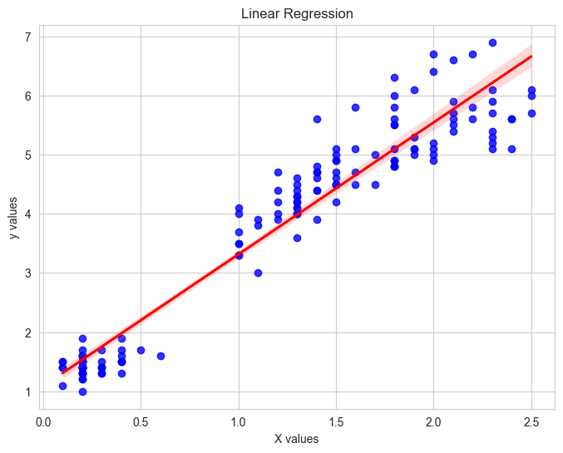
LINEAR REGRESSION WITH SCIKIT-LEARN
# SHOW REGRESSION LINE IN SCATTERPLOT
plt.figure(figsize=(8,6))
sns.regplot(x=X_train, y=y_train, scatter_kws={"color":"blue"}, line_kws={"color":"red"}) plt.title("Linear Regression")
plt.xlabel("X values") plt.ylabel("y values")
plt.show()
Notes:
Seaborn kunnen we gebruiken om onze scatterplot dan te tonen, zullen deze onze lijn geven en dan ook de puntjes

Slide 14
LINEAR REGRESSION WITH SCIKIT-LEARN
Multiple piedictois
# | DATA PREPARATION
X | = iris[['sepal_width', 'sepal_length', 'petal_width']] # Multiple | predictors
y | = iris['petal_length'] # Target feature to predict
# MODEL SELECTION AND HYPERPARAMETER SELECTION (MODEL SPECIFIC)
model = LinearRegression()
# SPLIT in TRAIN and TEST dataset
X_train, X_test, y_train, y_test = train_test_split(X, y, train_size=0.8)
# DERIVE MODEL FROM LABELED DATA (TRAIN MODEL/FIT MODEL)
model.fit(X_train, y_train)
# DISPLAY COEFFICIENTS (intercept and slope) print(f"Intercept: {model.intercept_}") print(f"Coefficient: {model.coef_}")
Notes:
Als we meerdere predictors hebben kunnen we ze zo toevoegen, klein verschil
Hier hebben we 3 predictors dus zullen we 3 slopes/coefficienten/hellingen krijgen

Slide 15
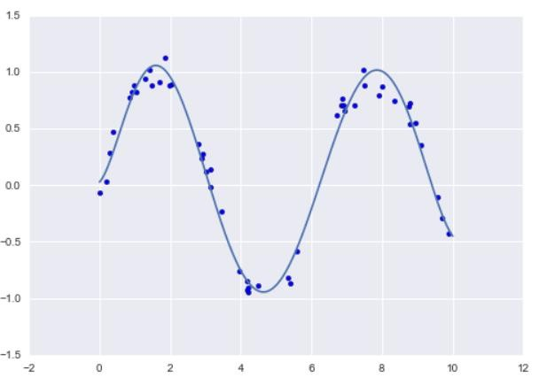
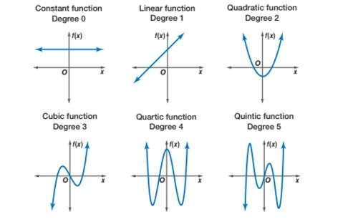
POLYNOMIAL REGRESSION
prediction of numerical features
Try to fit a polynomial function to the data in the best possible way
y = a₀ + a₁x + a₂x² + … + a_{n}x^{n}
n: degree (order) of the polynomial function
Quadratic:
n = 2
y = a₀ + a₁x + a₂x²
Cubic:
n = 3
y = a₀ + a₁x + a₂x² + a₃x³
- p.15
Notes:
Polynoom is een veelterm, Hier zien we 3 minima of maxima dus is minimum een graad van 4.

Slide 16
POLYNOMIAL REGRESSION WITH SCIKIT-LEARN
# MODEL SELECTION AND HYPERPARAMETER SELECTION (MODEL SPECIFIC)
from sklearn.preprocessing import PolynomialFeatures from sklearn.pipeline import make_pipeline
model = make_pipeline(PolynomialFeatures(degree=2, include_bias=False), LinearRegression())
# DERIVE MODEL FROM LABELED DATA (TRAIN MODEL/FIT MODEL)
model.fit(X_train, y_train)
# VALIDATE MODEL USING LABELED TEST DATA
r2 = model.score(X_test, y_test) | # same | for | other scores
# APPLY MODEL ON NEW DATA
X_pred = …. (new feature data to | predict | the | target feature for)
y_pred = model.predict(X_pred)
- p.16
Notes:
In Scikit-learn zit polynomiale regressie niet standaard in. Hier zullen we het zelf moeten toevoegen met een pipeline. Dan zullen we wel moeten kijken hoeveel kwadraten we willen hebben en deze zullen we bij degree moeten toevoegen.
Hier kun je zelf gaan spelen met de degree en dan zelf kijken welke het beste is.

